Slide 1


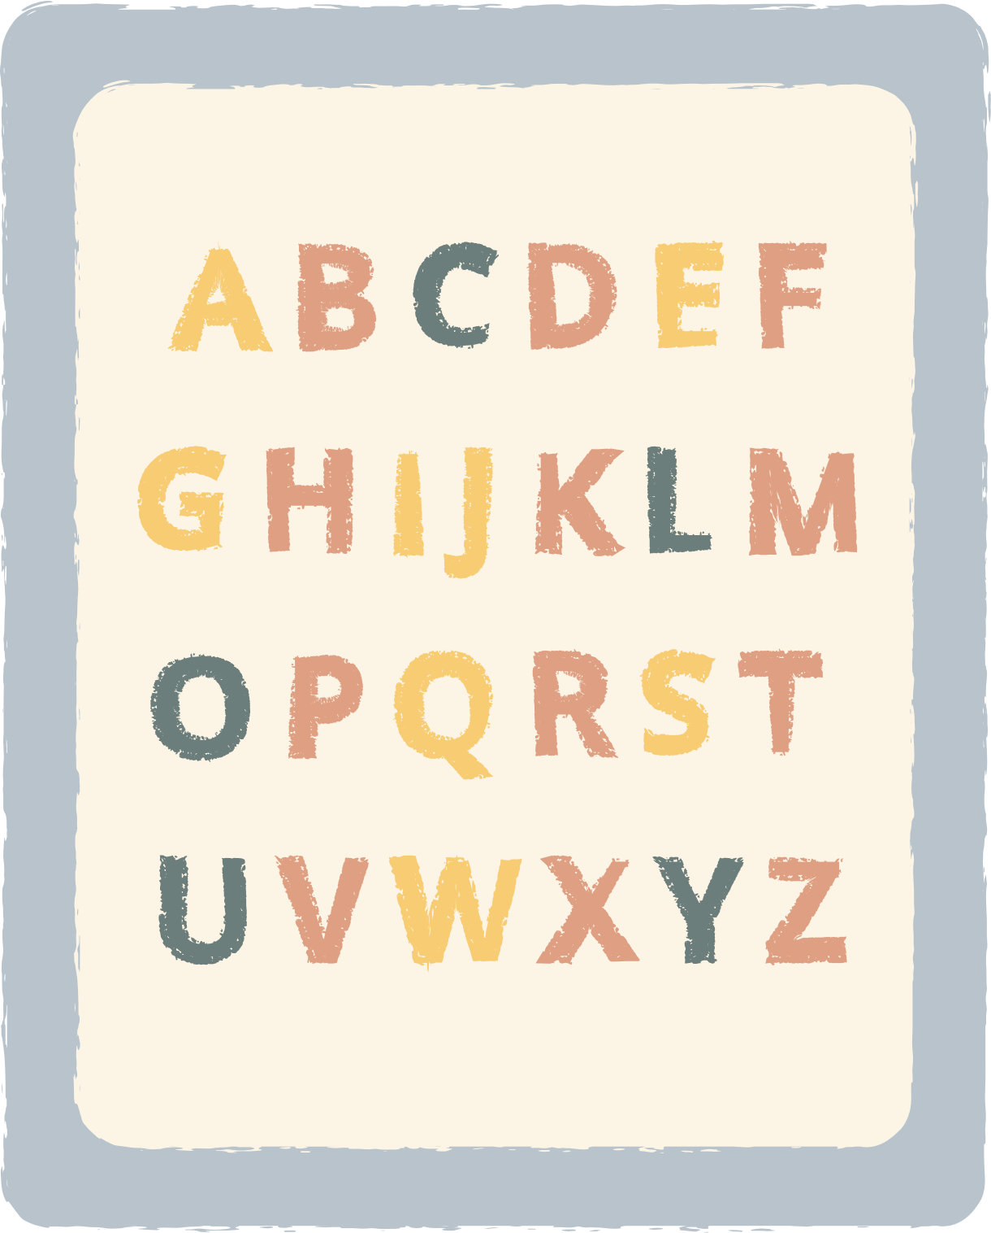











Slide 2



1. Năng lực đặc thù:
- Tìm được số trung bình cộng của hai hay nhiều số.
2. Năng lực chung.
- Năng lực tự chủ, tự học: Biết tự giác học tập, làm bài tập và các nhiệm vụ được giao.
- Năng lực giải quyết vấn đề và sáng tạo: tham gia tốt trò chơi, vận dụng.
- Năng lực giao tiếp và hợp tác: Phát triển năng lực giao tiếp trong hoạt động nhóm.
3. Phẩm chất.
- Phẩm chất nhân ái: Có ý thức giúp đỡ lẫn nhau trong hoạt động nhóm để hoàn thành nhiệm vụ.
- Phẩm chất chăm chỉ: Có ý thức tự giác học tập, trả lời câu hỏi; làm tốt các bài tập.
- Phẩm chất trách nhiệm: Biết giữ trật tự, lắng nghe và học tập nghiêm túc.

Slide 3



Slide 4









Hãy giúp tôi giải cứu
Thỏ con nhé!

Slide 6






*
Ước lượng 4 980 + 2 984
Khoản 8 000
Khoảng 7 000
Khoảng7 964
9 000

Slide 7
*
Ước lượng 7980 + 1980
9 960
Khoảng 10 000
Khỏng 11 000
Khoảng 12 000

Slide 8
*
Ước lượng 60217 - 21055
Khoảng 39 162
Khoảng 39 000
Khoảng 41 000
Khoảng 40 000

Slide 9
*
Ước lượng 50 285 – 30 397
Khoảng 19 888
Khoảng 20 000
Khoảng 19 000
Khoảng 21 000

Slide 10
Cảm ơn bạn đã giúp tôi giải cứu Thỏ con!

Slide 11


Slide 12

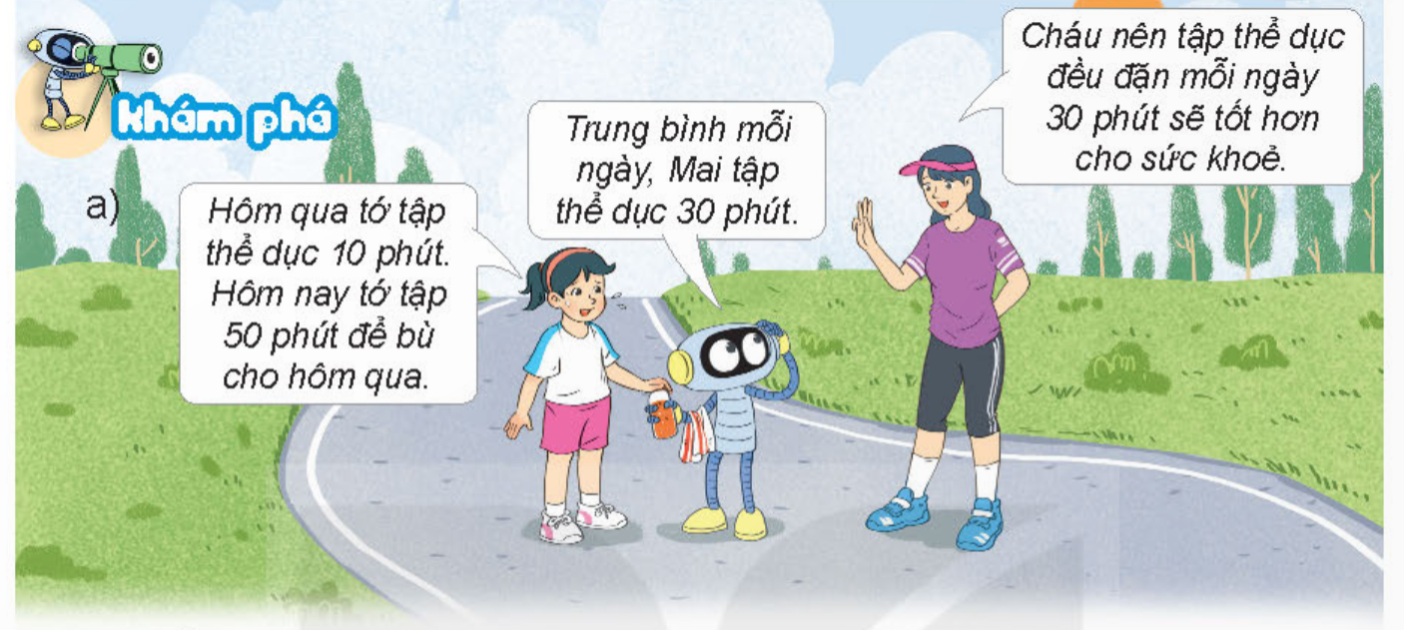
Ta thấy: (10 + 50) : 2 = 30
Ta gọi 30 là số trung bình cộng của hai số 10 và 50

Slide 13


b) Cách tìm số trung bình cộng
Ví dụ: Tìm số trung bình cộng của ba số 13, 14 và 18.
Lấy tổng của ba số 13, 14 và 18 chia cho 3 ta được:
(13 + 14 + 18) : 3 = 15
Ta gọi 15 là số trung bình cộng của ba số 13, 14 và 18.
Muốn tìm số trung bình cộng của nhiều số, ta tính tổng của các số đó, rồi chia tổng đó cho các số hạng

Slide 14


Slide 15




Tìm số trung bình cộng của các số sau:
a) 20 và 30
b) 10, 20 và 30
c) 5, 12 và 19
a) 20 và 30
a) Số trung bình cộng của 20 và 30 là:
(20 + 30) : 2 = 25

Slide 16
Tìm số trung bình cộng của các số sau:
a) 20 và 30
b) 10, 20 và 30
c) 5, 12 và 19
b) 10, 20 và 30
b) Số trung bình cộng của 10, 20 và 30 là: (10 + 20 + 30) : 3 = 20

Slide 17
Tìm số trung bình cộng của các số sau:
a) 20 và 30
b) 10, 20 và 30
c) 5, 12 và 19
c) 5, 12 và 19
c) Số trung bình cộng của 5, 12 và 19 là:
(5 + 12 + 19) : 3 = 12

Slide 18



a) Số cây trồng được 3 đội lần lượt 15, 20 và 22. Hỏi trung bình mỗi đội trồng được bao nhiêu cây?
Bài giải
Trung bình mỗi đội trồng được số cây là:
(15 + 20 + 22) : 3 = 19 (cây)
Đáp số: 19 cây.
b) Số học sinh của lớp 4 lớp lần lượt là 35, 37, 43 và 45. Hỏi trung bình mỗi lớp có bao nhiêu học sinh?

Slide 19

b) Số học sinh của lớp 4 lớp lần lượt là 35, 37, 43 và 45. Hỏi trung bình mỗi lớp có bao nhiêu học sinh?
Bài giải
Trung bình mỗi lớp có số học sinh là:
(35 + 37 + 43 + 45) : 4 = 40 (học sinh)
Đáp số: 40 học sinh

Slide 20

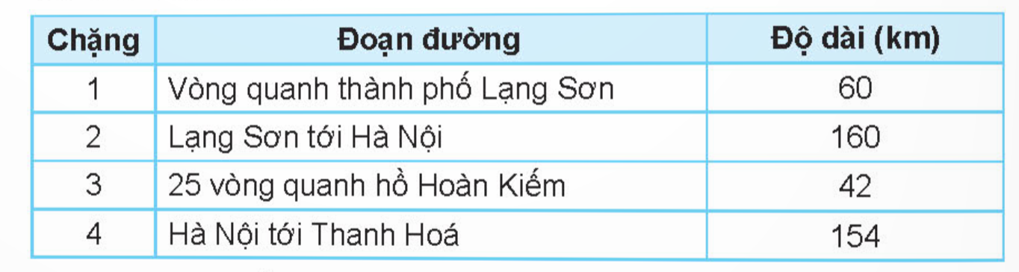

Trong một giải đua xe đạp xuyên Việt, lộ trình một số chặng đua được cho như bảng dưới đây:
Hỏi trung bình mỗi chặng dài bao nhiêu ki-lô-mét?

Slide 21
Bài giải
Trung bình mỗi chặng đường dài số ki-lô-mét là:
(60 + 160 + 42 + 154) : 4 = 104 (km)
Đáp số: 104 km

Slide 22

Chia sẻ bài học với người thân
Chuẩn bị bài mới

Slide 23


